Slide 1

D2305 og Ungt Entreprenørskap
Land Rotaryklubb 03.12.2019
Aril Bjørkøy

Slide 2

Disposisjon
Rotary og ungdomstjenesten
Ungt entreprenørskap (UE)
Barneskolen (1.-7. trinn)
Elevbedrift (ungdomsskolen)
Ungdomsbedrifter (videregående skole)
Studentbedrifter (høgskoler og universiteter)
Samarbeid Rotary og UE

Slide 3
Rotary og ungdomstjenesten
Ungdomsutveksling
RYLA (Hunn, Gjøvik Rotaryklubb – 27. – 29. mars 2020 på Honne)
Rotaract (18 – 30 år)
Ungt entreprenørskap

Slide 4
Ungt entreprenørskap
Startet 1997
Ideell landsomfattende organisasjon
Samspill med utdanningssystemet, næringslivet og andre aktører
Utvikle barn og unges kreativitet, skaperglede og troen på seg selv
Nasjonalt sekretariat
Fylkesorganisasjoner (AAFY = ikke næringsdrivende virksomhet)
Desentral organisering sikrer nærhet til lokale myndigheter og lokalt arbeids- og næringsliv
Eget styre og ansvar for egen økonomi
UE Norge har ansvaret for pedagogiske programmer og strategiarbeid

Slide 5
Ungt Entreprenørskap skal inspirere unge til å
tenke nytt og skape verdier
Notes:
Visjon: Vi skal inspirere unge til å tenke nytt og til å skape verdier (bilde)
Ungt Entreprenørskap (UE) er en ideell, landsdekkende organisasjon som i samspill med utdanningssystemet, næringslivet og andre aktører jobber for å utvikle barn og unges kreativitet, skaperglede og tro på seg selv. Vi vil være brobyggeren mellom skole og arbeids- og næringsliv.
Inspirere til verdiskaping i sosial, kulturell og økonomisk sammenheng

Slide 6

17 fylkesorganisasjoner
367 kommuner
1 500 utdanningsinstitusjoner
15 000 lærere og forelesere
20 000 frivillige
150 000 elever og studenter
100 medarbeidere
20 år i 2017
JA Worldwide 100 år i 2019

Slide 7
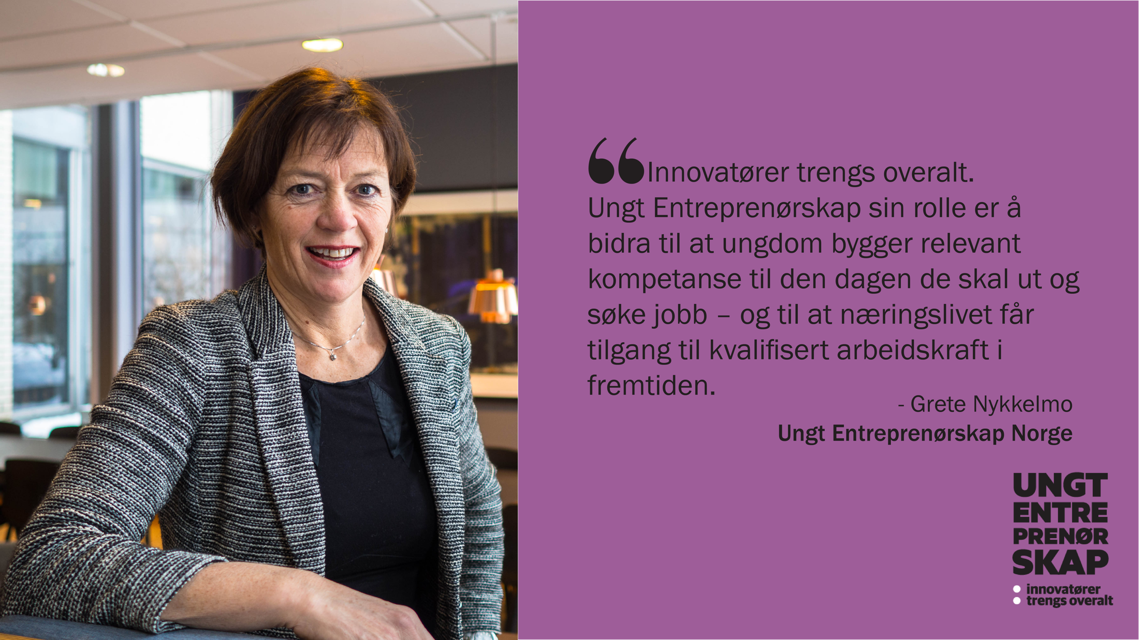

Slide 8
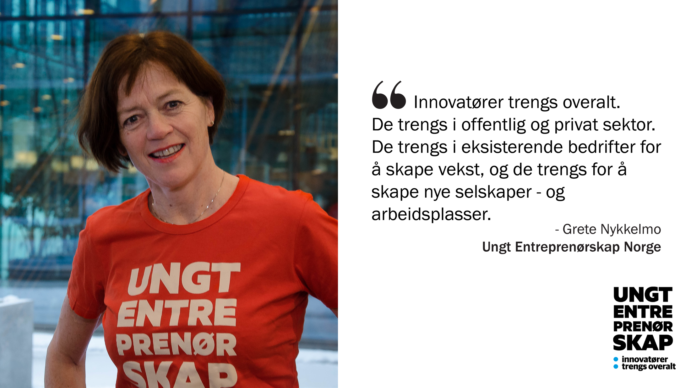

Slide 9
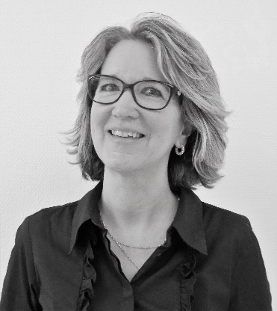
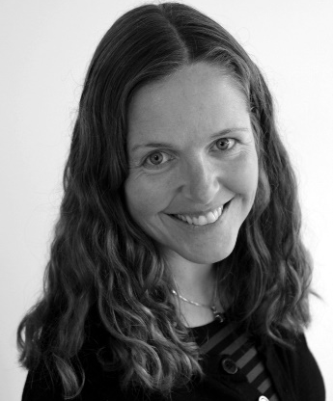
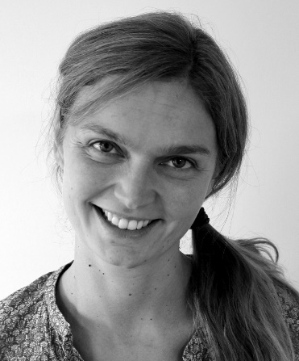
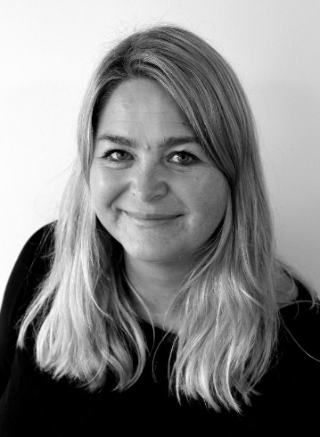



UE Oppland
Karin Rønning:
Daglig leder
Inger Elin Nes Hjelle:
Nord-Gudbrandsdal, Midt-Gudbrandsdal, Lillehammer-regionen, Gjøvik og Nordre Land
Inger Toril Holte Breien:
Valdres
Hilde Eilin Jansen:
Hadeland, Østre og Vestre Toten og Søndre Land

Slide 10
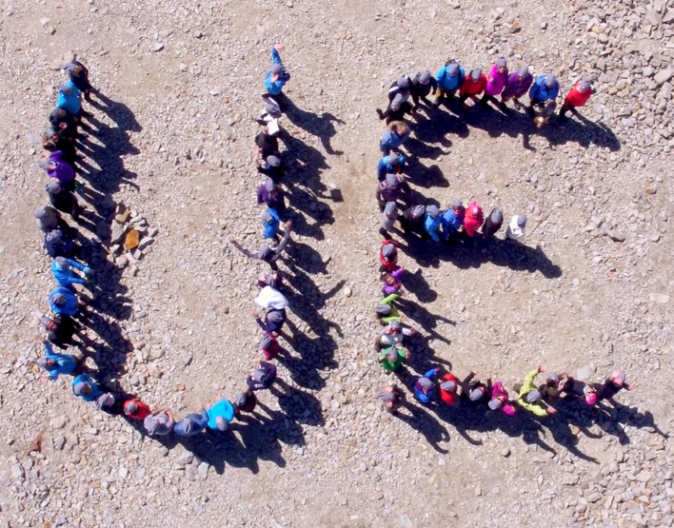
UE Innlandet fra 1.1.2020
Årsmøtene i UE Oppland og UE Hedmark fattet våren 2019 vedtak om sammenslåing av UE Oppland og UE Hedmark til UE Innlandet fra 1.1.2020.

Slide 11

Rammer for bedriftsprogrammene
  Skal være forankret i et pedagogisk opplegg
  Varighet inntil ett år
  Navn med EB/UB/SB
  UB og SB registreres i Brønnøysund, EB kun hos UE
  Minimum to medlemmer
  Registreringsavgift for UB og SB (200,- og 500,-)
  Læring, ikke næring. Derfor omsetningsgrense på 140.000,-
  Mentor fra relevant næringsliv
  Veileder fra utdanningsinstitusjonen
  Regnskap etter samme prinsipper som ordinære bedrifter

Slide 12
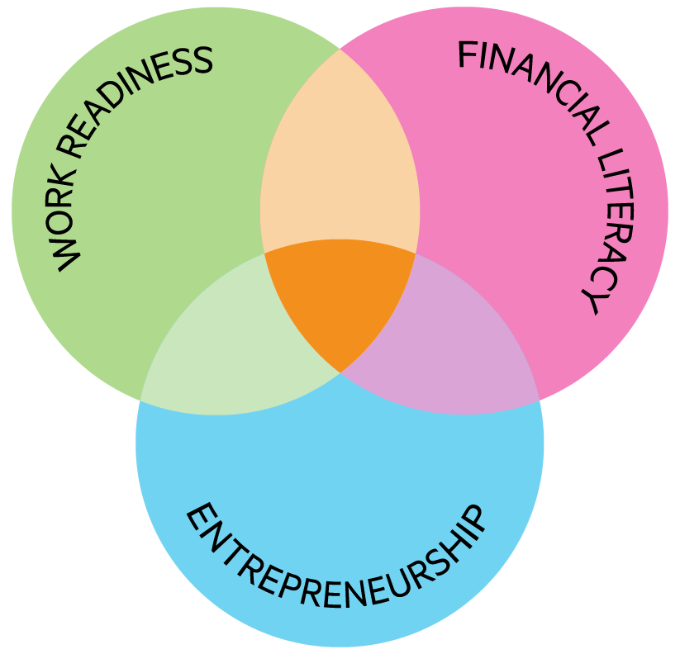
Ungt Entreprenørskaps ‘samfunnsoppdrag’
Notes:
Vårt samfunnsoppdrag omfatter følgende områder: Arbeidstrening, Økonomisk kompetanse, Entreprenørskap
UEs pedagogiske plattform – basert på VEKST-kriterier
De unge bli klare over de store mulighetene som finnes foran dem; hvordan de kan starte egne bedrifter, hvordan de kan komme opp med nye ideer, og hvordan de kan bidra positivt til lokalsamfunnet. Det krever ferdigheter som å ta initiativ, kreativ problemløsning, akseptere at feil er en del av vekstprosessen, ledelsesevner, risikotaking, motstand, erfaring med å jobbe med andre og tilpasningsevner i et miljø som er i stadig endring

Slide 13
Vi bygger fremtidens kompetanse
Kilde: Entrepreneurial Skills Pass 2017-18

Slide 14

Hvorfor entreprenørskap i utdanning?
God metode for læring
Gir innhold, mening og retning i opplæringen
Fremmer trivsel, skaper motivasjon og selvtillit
Øker kunnskapen om behov og muligheter i
eget nærmiljø
Stimulerer selvinnsikt
Kunne møte framtidas utfordringer med nyskapende løsninger
Distriktspolitikk
Notes:
Skolens legitimitet og relevans – samfunnsoppdraget
Framtidsbehovene
Utgangspunkt for et nødvendig pedagogisk utviklingsarbeid i skole
Utgangspunkt for et mer variert læringsmiljø – bedre tilpasset opplæring
Utgangspunkt for en mer motiverende og virkelighetsnær læring for elever, studenter og lærere
Brobygging mellom utdanning og samfunnet

Slide 15
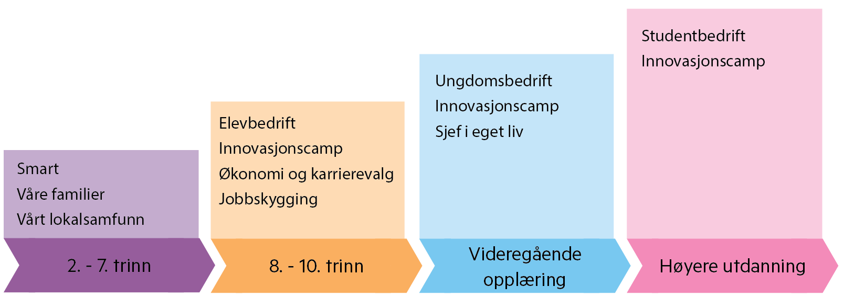
UE sine programmer
Notes:
Vår verktøykasse

Slide 16
Kommuneavtale med UE
21 av 26 kommuner i Oppland har samarbeidsavtale med UE Oppland.
Disse mangler pr nov 2019: Øystre Slidre, Vestre Slidre, Etnedal, Vestre Toten, Gausdal.
Målsettinger i de fleste avtalene:
  Alle elever på 4. trinn skal gjennomføre programmet Vårt lokalsamfunn
  Gjennomføring av programmet Økonomi og karrierevalg for 9. trinn
  Alle elever på 9. trinn skal drive elevbedrift
Økonomi:
Ny kommunemodell vedtatt på UE sitt årsmøte i 2017:
«Årlig sats for kommunemedlemskap i Ungt Entreprenørskap Oppland blir kr. 7.500,- + 1 kr pr innbygger fram til og med 31.12.2019. Fra 1.1.2020 blir årlig sats kr. 10.000,- + 1 kr pr innbygger. Eksisterende avtaler løper fram til utløpsdato, og deretter over på ny ordning når avtalen skal fornyes.»

Slide 17
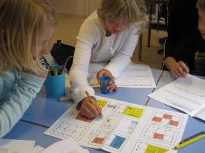
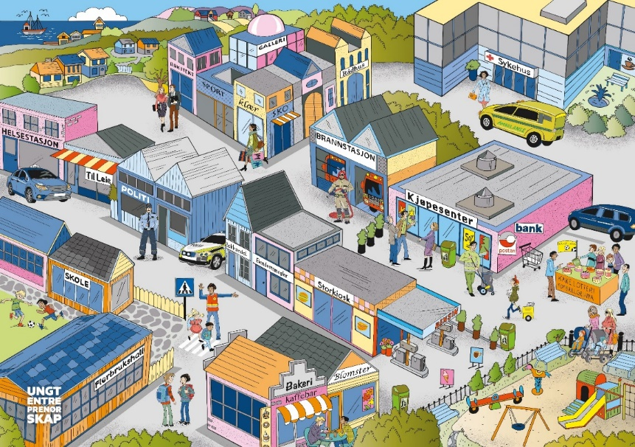
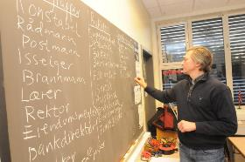
Vårt lokalsamfunn I
En oppdagelsesferd i samspillet mellom mennesker,
næringsliv og offentlige tjenester i et lokalsamfunn
Notes:
Vårt Lokalsamfunn er rettet mot 4.–5. trinn. Programmet gir elevene innsikt i hvordan lokalt næringsliv og offentlig forvaltning påvirker deres hverdag. Det styrker også deres lokale identitet og viser hvordan de selv kan bidra til å styrke sitt eget lokalmiljø.
Omfang: 5 temaer à ca. en time
Gjennomføres av ekstern veileder i samarbeid med klassens lærer
Tilrettelagt for 4.-5. trinn
Programmet er basert erfaringslæring, refleksjon og diskusjon
Forbereder gjennomføringen sammen med skole og UE
Gjennomfører 5 timer i en klasse sammen med lærer
Evaluerer gjennomføringen
Hva får veilederen?
Tilgang til og opplæring i et ferdig opplegg med veiledning og elevmateriell
Får direkte kontakt med skole og elever
Får presentert sitt yrke og sin bedrift
Får vist samfunnsansvar
Skolen får bedre anledning til å realisere læreplanenes intensjoner
Elevene blir kjent med lokalt – arbeids og samfunnsliv
Elevene får et nært og reelt innblikk i arbeids –og næringslivsspørsmål
Elevene få erfaring med hvordan
andre enn læreren forholder seg til
viktig emner
Kortere vei mellom skole og samfunn

Slide 18
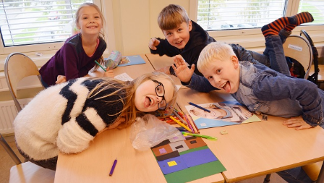
Vårt lokalsamfunn II
Gjennomføres på én skoledag, eller to halve dager.
Tilrettelagt for 4.-5. trinn.
Basert på erfaringslæring, refleksjon og diskusjon.
Gjennomføres av en ekstern veileder, i samarbeid med klassens lærer.
UE Oppland kurser veileder og skaffer materiell.
Vårt lokalsamfunn handler om:
  Hva er et lokalsamfunn
  Hvordan ta beslutninger gjennom en
  demokratisk prosess
  Hva trenger et lokalsamfunn for at det
  skal være et godt sted å bo
  Verdien av gode offentlige tjenester
  Hvorfor betaler vi skatt

Slide 19
Elevbedrift

Slide 20
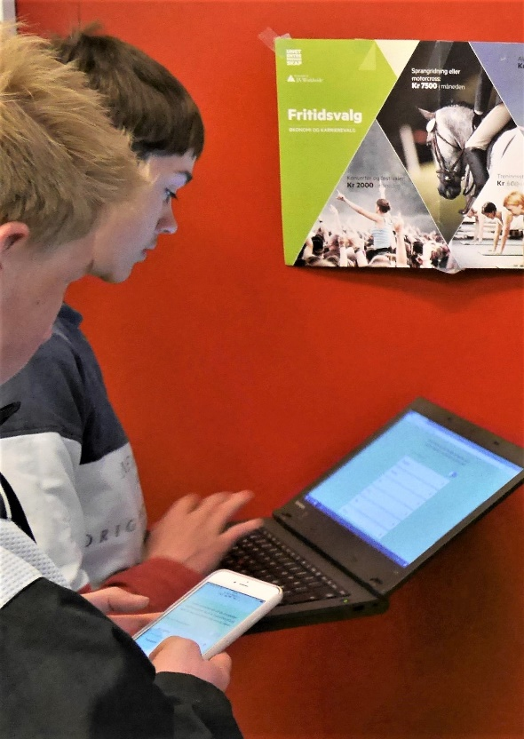
Økonomi og karrierevalg
Tema:
  Framtidige karrierevalg
  Personlig økonomi
  Sparing
  Bankbruk
Tilrettelagt for 9. trinn.
Gjennomføres av Sparebank1
En skoledag, eller to halve dager

Slide 21
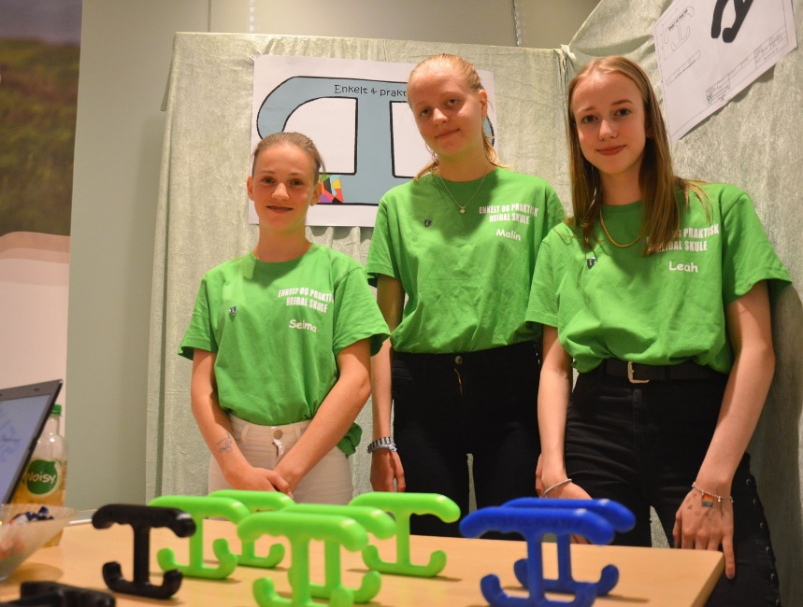
Notes:
Enkelt og praktisk EB, Heidal skule, 2017-2018
Lagde handtak som skulle gjere det enklare å bære tunge bæreposar.

Slide 22
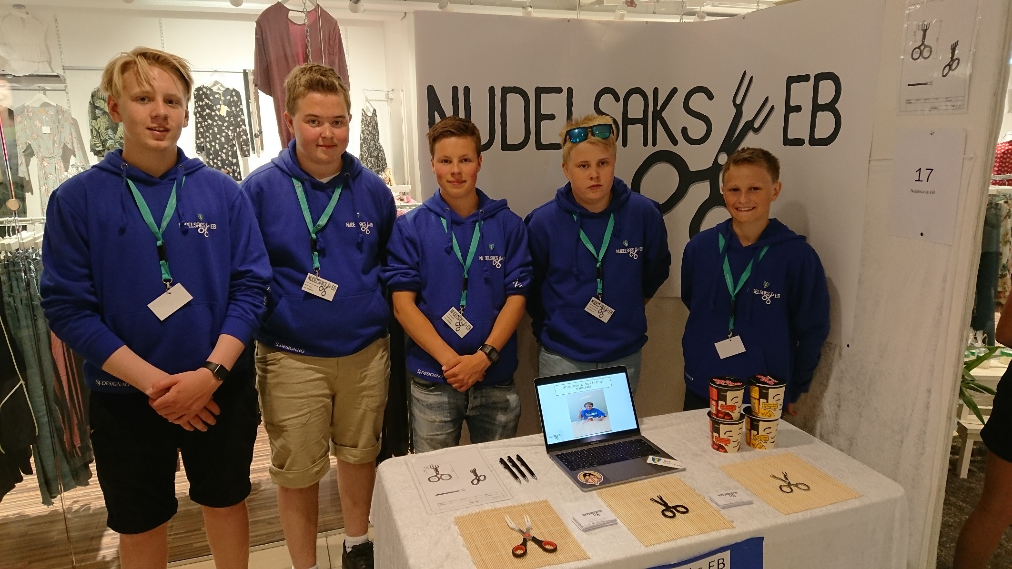
Notes:
Nudelsaks EB, Otta u.s.

Slide 23
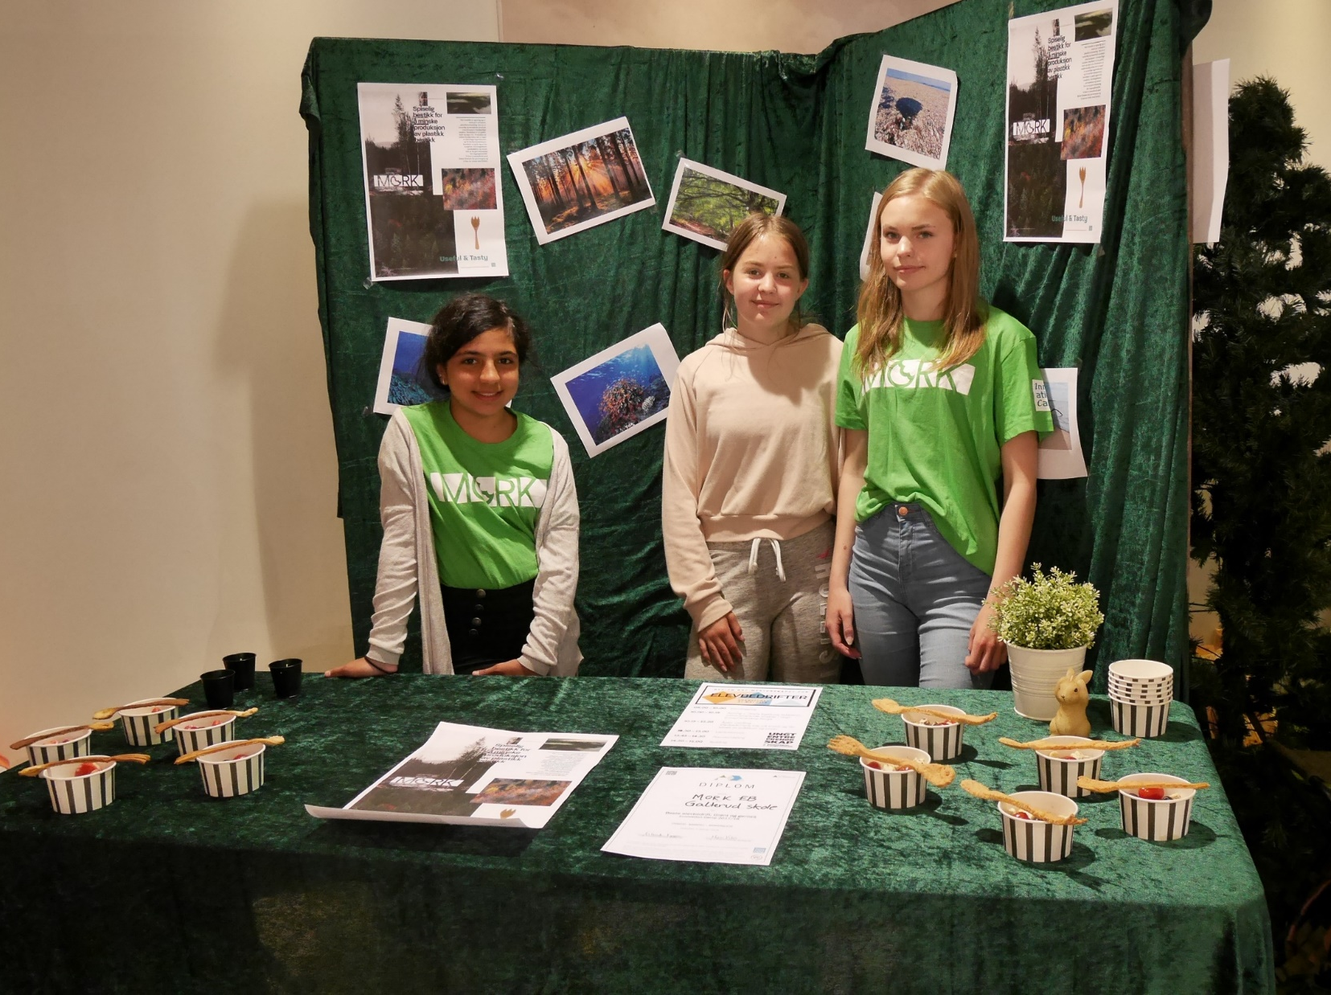
Notes:
Mork EB fra Buskerud lagde spiselig bestikk.

Slide 24
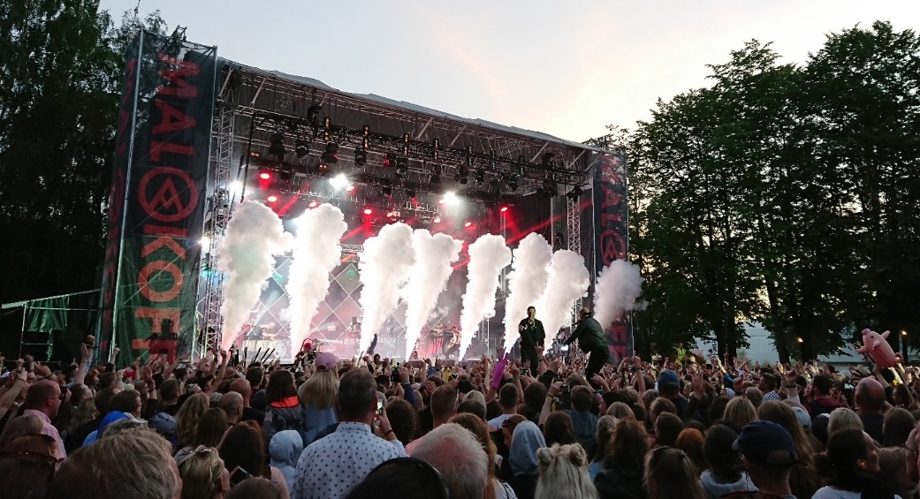
Ungdomsbedrift (UB) – videregående skole
Handler om å se mulighetene
og gjøre noe med dem!

Slide 25
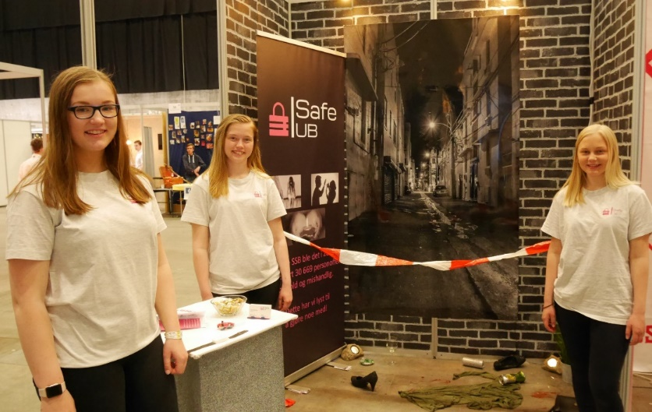
Kurstilbud for UB-elever
Forretningsplan
Samarbeid med Sparebank1
Bærekraft
Samarbeid med Klimalaben
Regnskap
Samarbeid med Skatteetaten

Slide 26


Bærekraftige ungdomsbedrifter
Ungt Entreprenørskap og Storebrand
har utviklet en bærekraftmodul til Ungdomsbedrift.
https://baerekraft.ungdomsbedrift.no/
Målet er å inspirere ungdomsbedrifter til å gjøre bærekraftige valg og vurderinger.

Slide 27
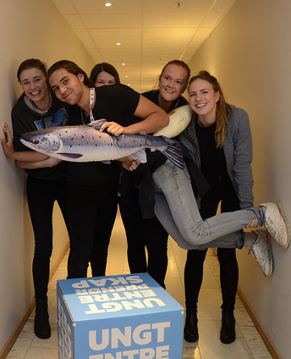
Ungdomsbedrift gir resultater
Høyere score på å ta initiativ, problemløsning, ta beslutning
Større kunnskap om og sannsynlighet for egen etablering
Høyere score på samfunnskompetanse, muntlig fremføring – og matte og digital kompetanse
Lavere sykefravær, høyere skolemotivasjon – og forbedret prestasjon!
Kilde: ICEE/ Østlandsforskning 2018: 5 land (Finland, Estland, Latvia, Italia, Belgia), 25 skoler, 12 000 personer; elever, lærere, foreldre, næringsliv, 150 intervjuer
Notes:
Resultater – for ungdomsbedrifter som har jobbet mer enn 100t
Gir flere grundere – men bygger også kompetanse som er viktig i eksisterende bedrifter – intraprenørskap!

Slide 28
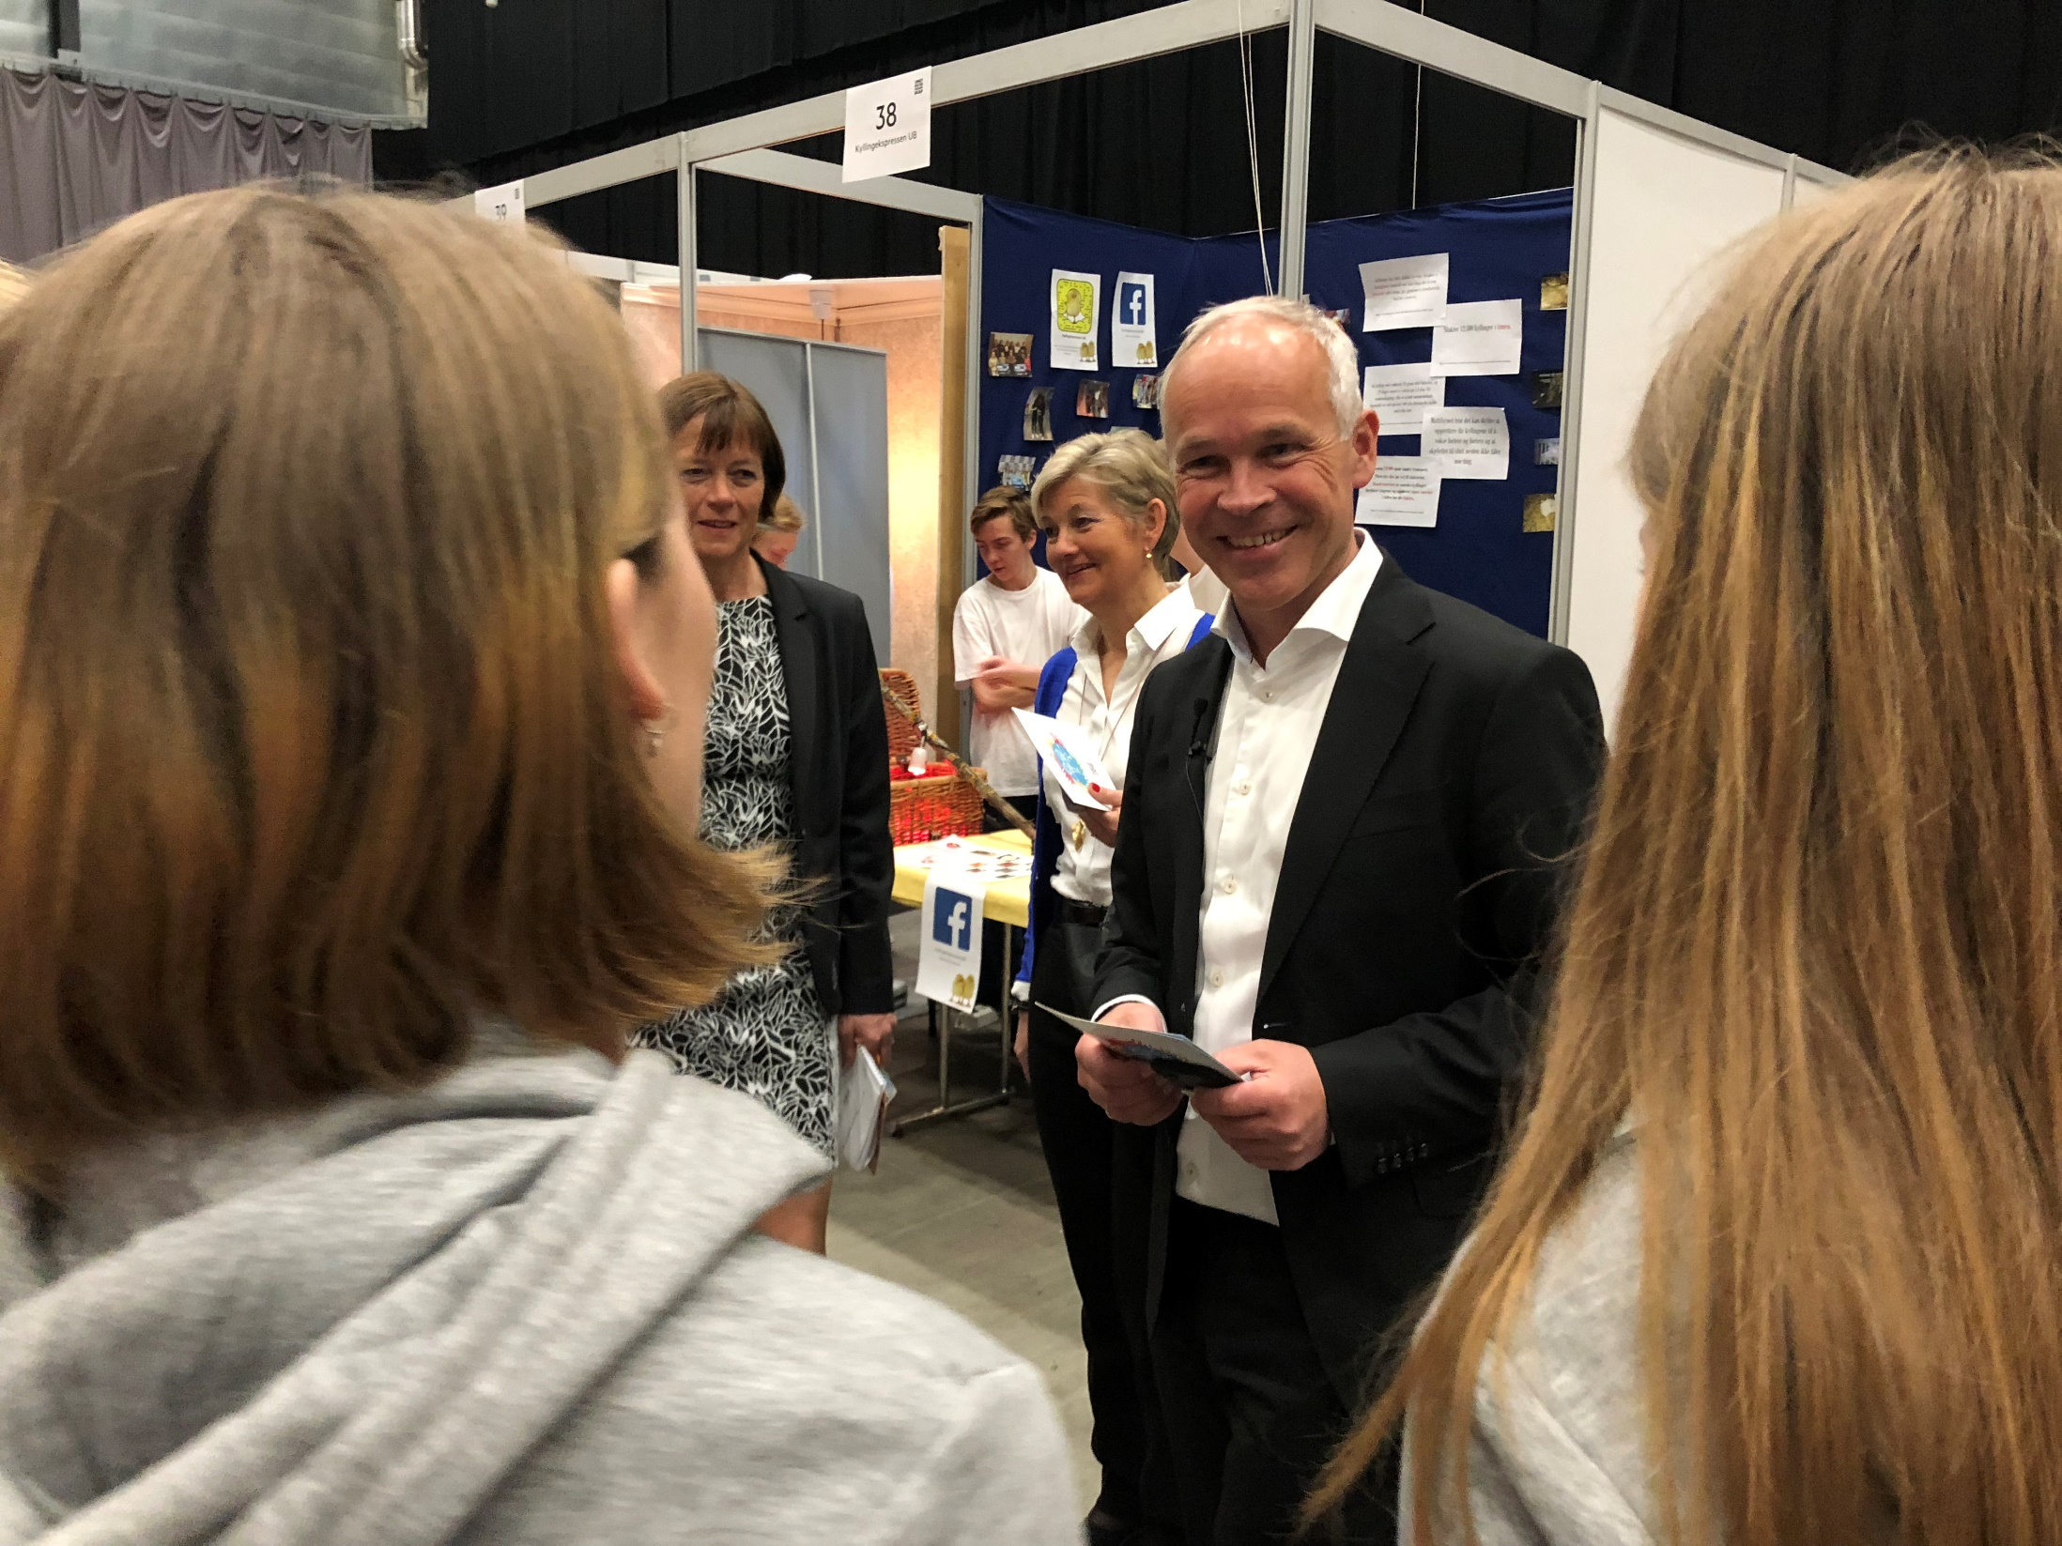
«Ungt Entreprenørskap har bidratt til å innovere skolen»
Kunnskapsminister Jan Tore Sanner, aug-18
Notes:
Jeløya
Tverrpolitisk støtte til Ungt Entreprenørskap, med spesiell omtale i regjeringsplattformen:
Næring og fiskeri:
Integrere entreprenørskap bedre i hele utdanningsløpet.
Kunnskap og integrering:
Øke innovasjons- og entreprenørskapskompetansen i hele utdanningsløpet.
Styrke Ungt Entreprenørskap som en viktig arena for samarbeid med arbeidslivet.
plattformen 2018

Slide 29
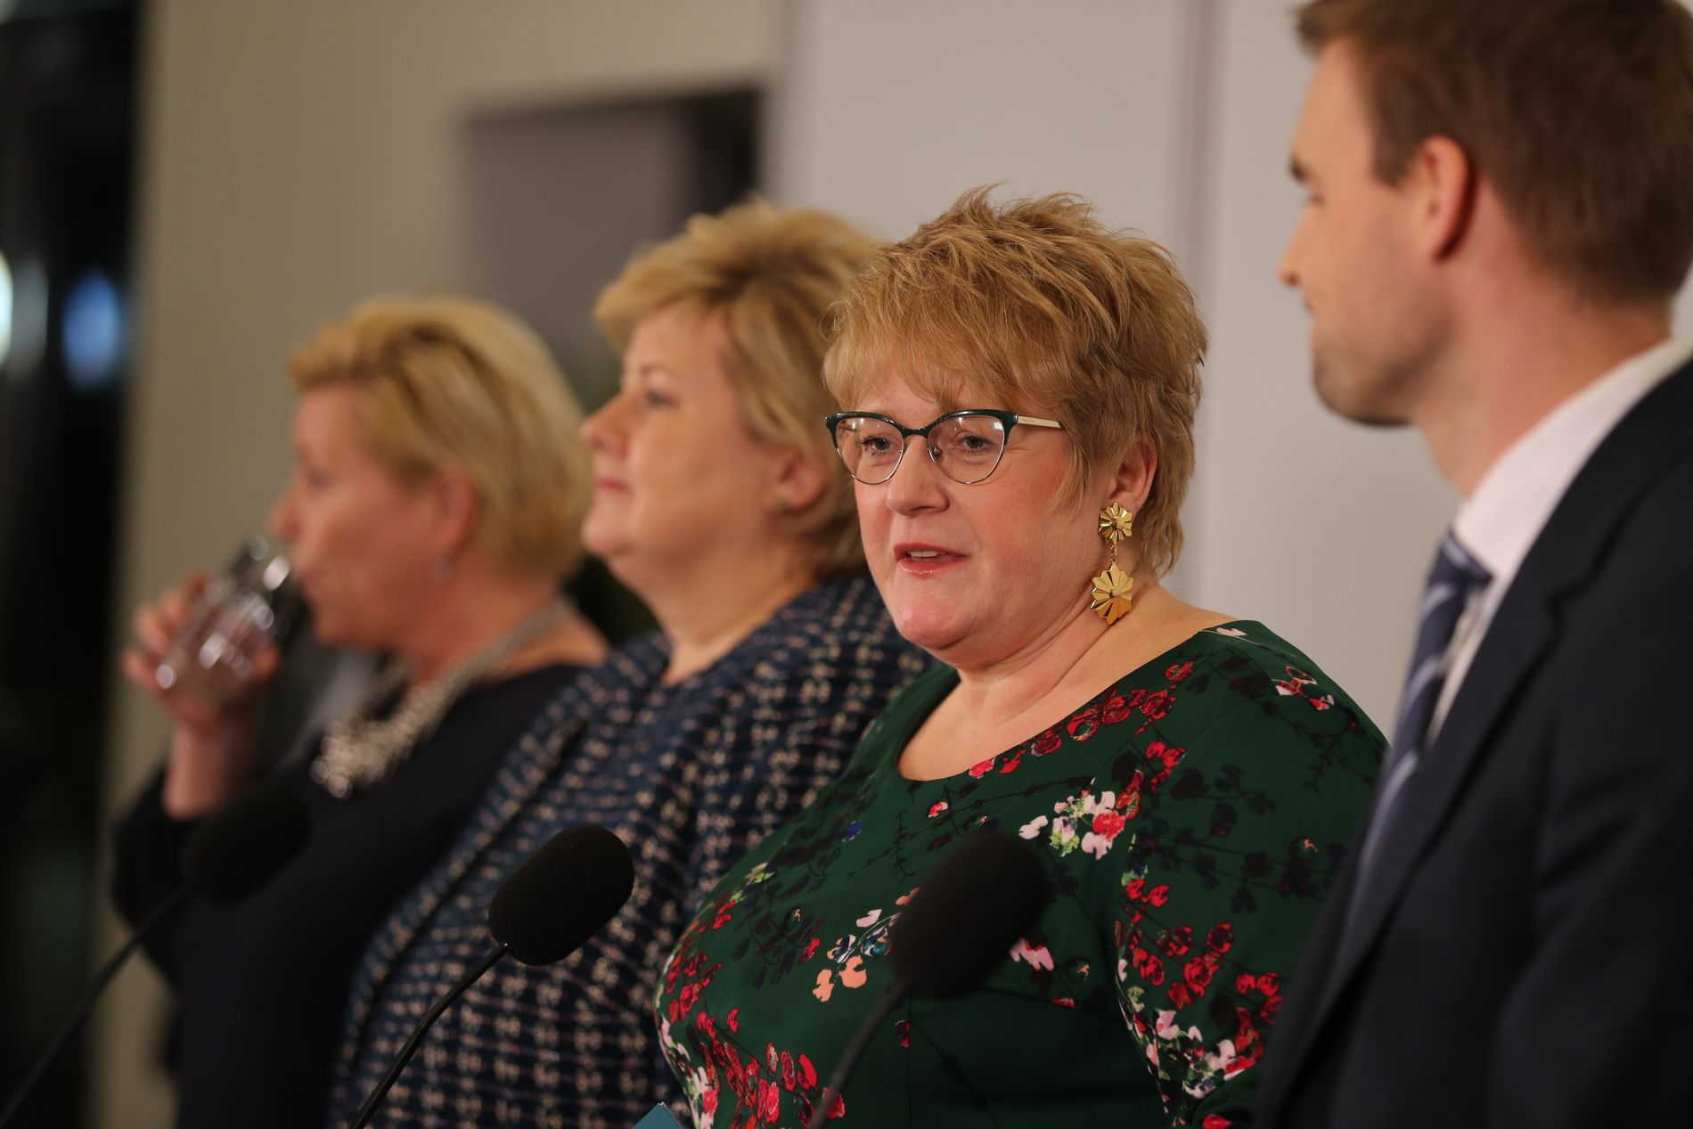
Regjeringsplattformen
Gründerskap
Integrere entreprenørskap bedre i hele utdanningsløpet
Heve inntektsgrensen for elev- og ungdomsbedrifter, og forenkle overgangen til ordinær bedrift
Digital kompetanse og innovasjon
Øke innovasjons- og entreprenørskapskompetansen i hele utdanningsløpet
Styrke Ungt Entreprenørskap som en viktig arena for samarbeid med arbeidslivet
Høyere utdanning
Legge til rette for mer innovasjon og entreprenørskap innenfor høyere utdanning

Slide 30
Notes:
N: Entreprenørskap i hele utdanningsløpet står svært tydelig inn i regjeringsplattformen- hvor interessert/engasjert er deres dept. i entreprenørskap i dag?
F: Hvordan tenker dere at vi kan samarbeide bedre fremover?
V: Er det viktig å ha ideelle organisasjoner som bidrar til deres mål i utdanningen?
K: Hvordan kan vår bidrag inn i utdanningen hjelper dere å nå deres mål?

Slide 31
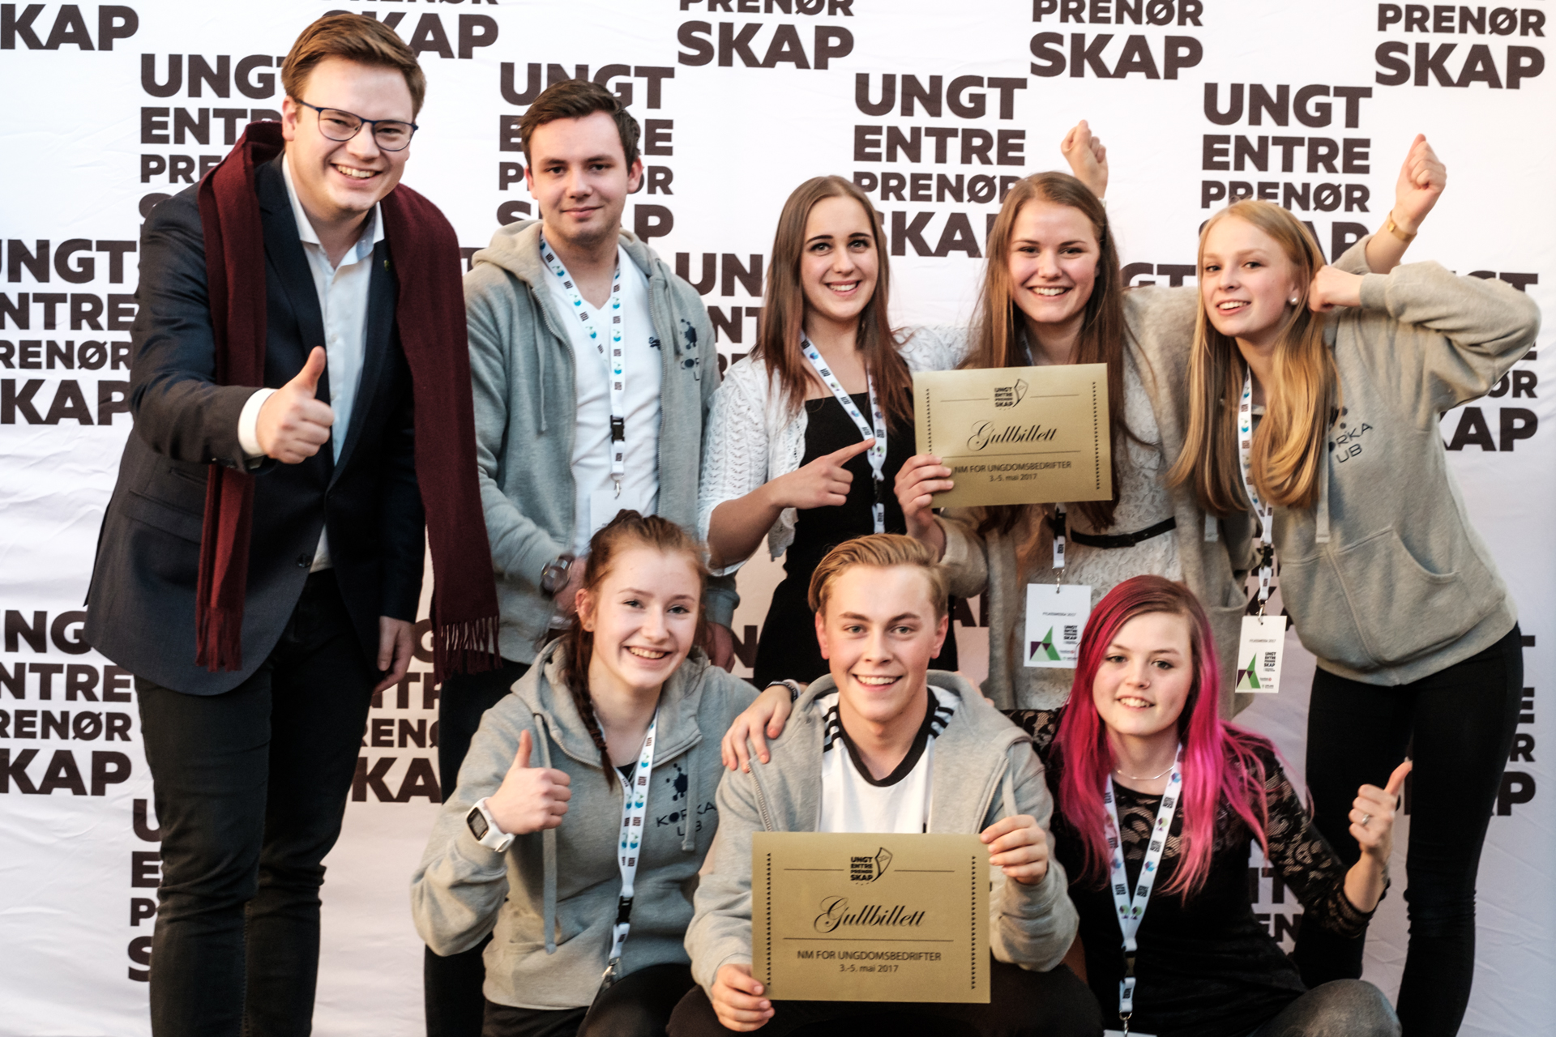
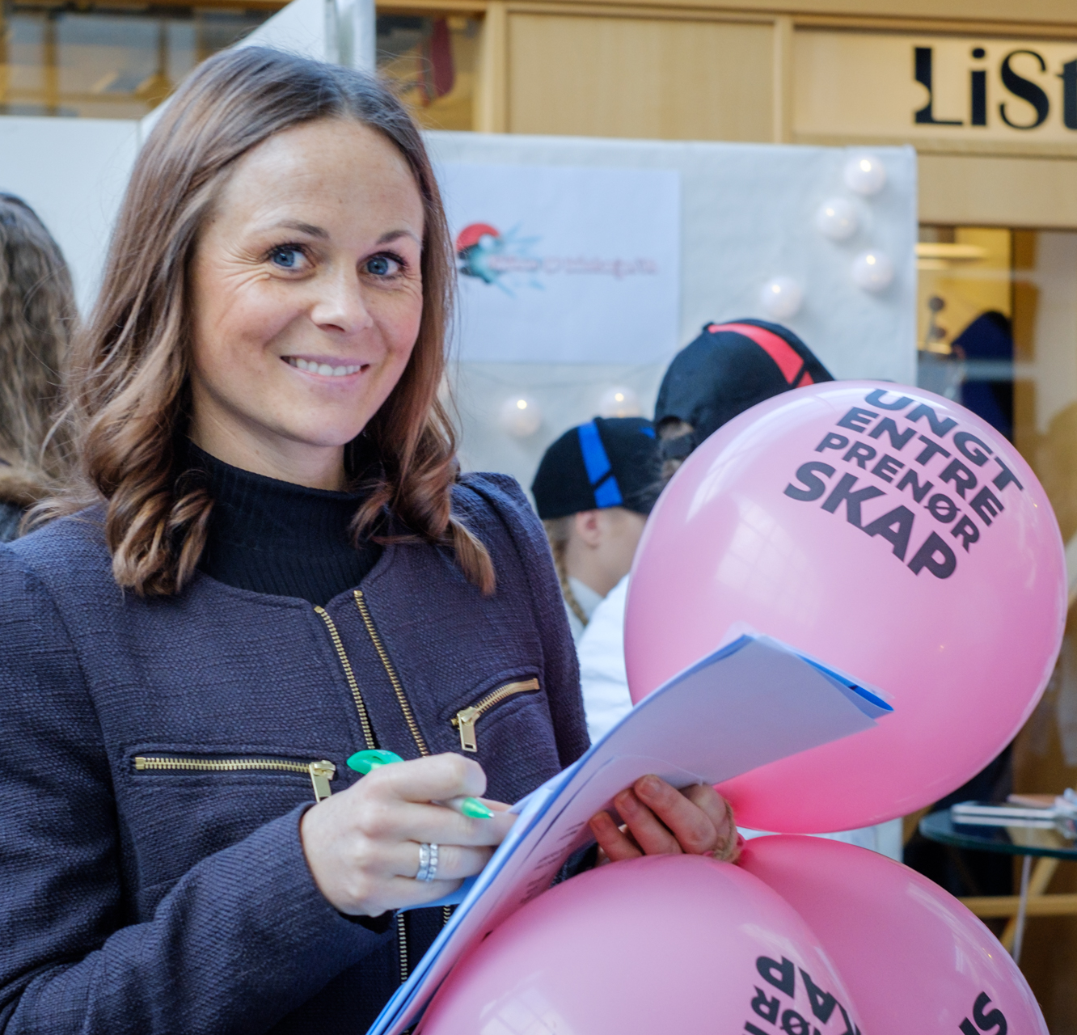
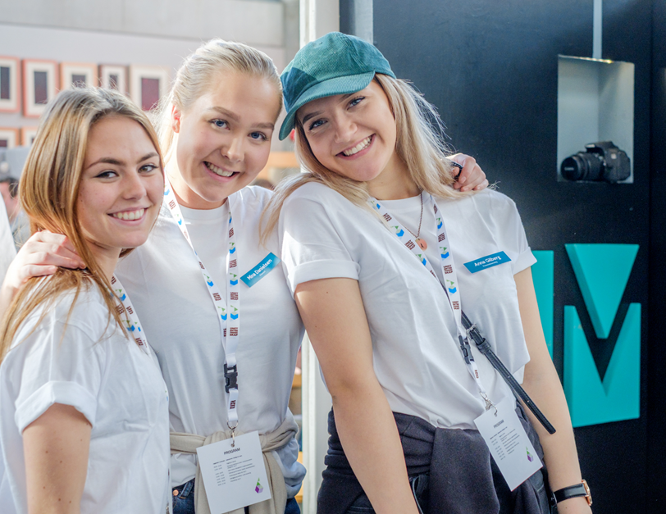
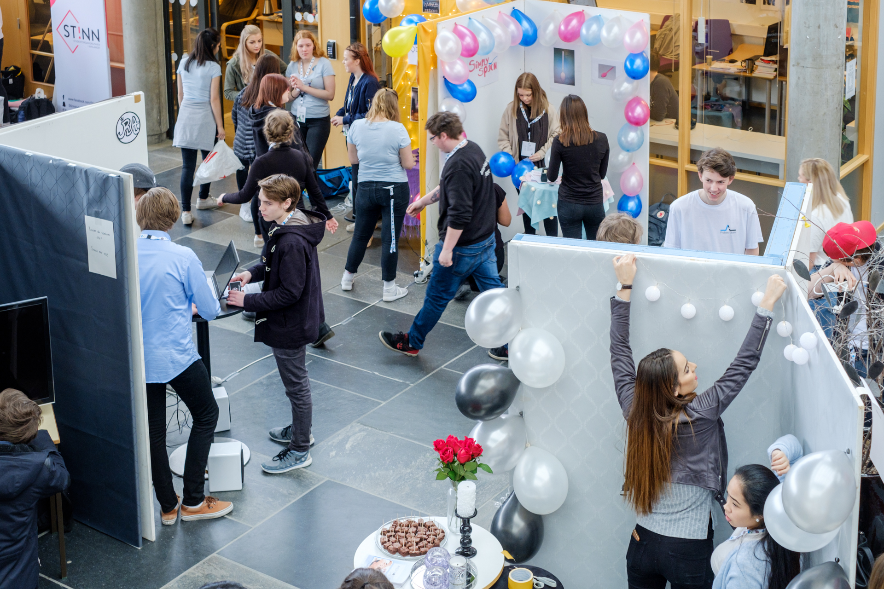
Fylkesmessa for ungdomsbedrifter
Årlig arrangement som samler ungdomsbedrifter fra de videregående skolene i fylket.
Fylkesmessa er en utstillings- og læringsarena.
Bedriftene står på stand og viser fram bedriftene sine, samt deltar i en rekke konkurranser.
Hver konkurranse har sin jury, som består av representanter fra arbeids-/næringsliv.
Fylkesmessa fungerer også som uttak til NM.

Slide 32
Konkurranser
UE Alumnis lederskapspris
Beste utstilling
Beste salgs- og servicebedrift
Beste markedsføring
Beste yrkesfaglige bedrift
Beste samarbeid med næringslivet
Beste sosiale entreprenør
Bærekraftprisen
Innovasjonsprisen
Beste kundeopplevelse på nett – i samarbeid med Visma
Beste forretningsplan – i samarbeid med Nordea
Størst verdiskapingspotensial – i samarbeid med Ferd
Beste HR-bedrift – i samarbeid med ManpowerGroup
Beste regnskap – i samarbeid med Spleiselaget
Beste ungdomsbedrift

Slide 33
Flere UB-eksempler

Slide 34
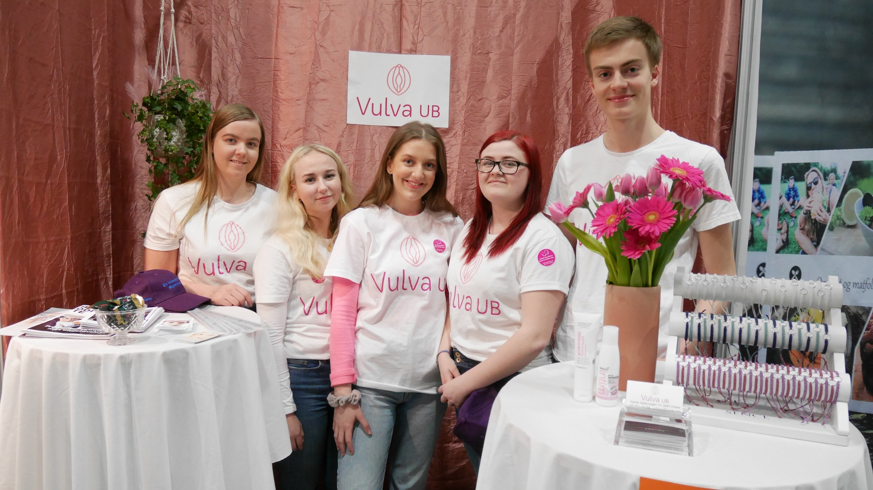

Slide 35
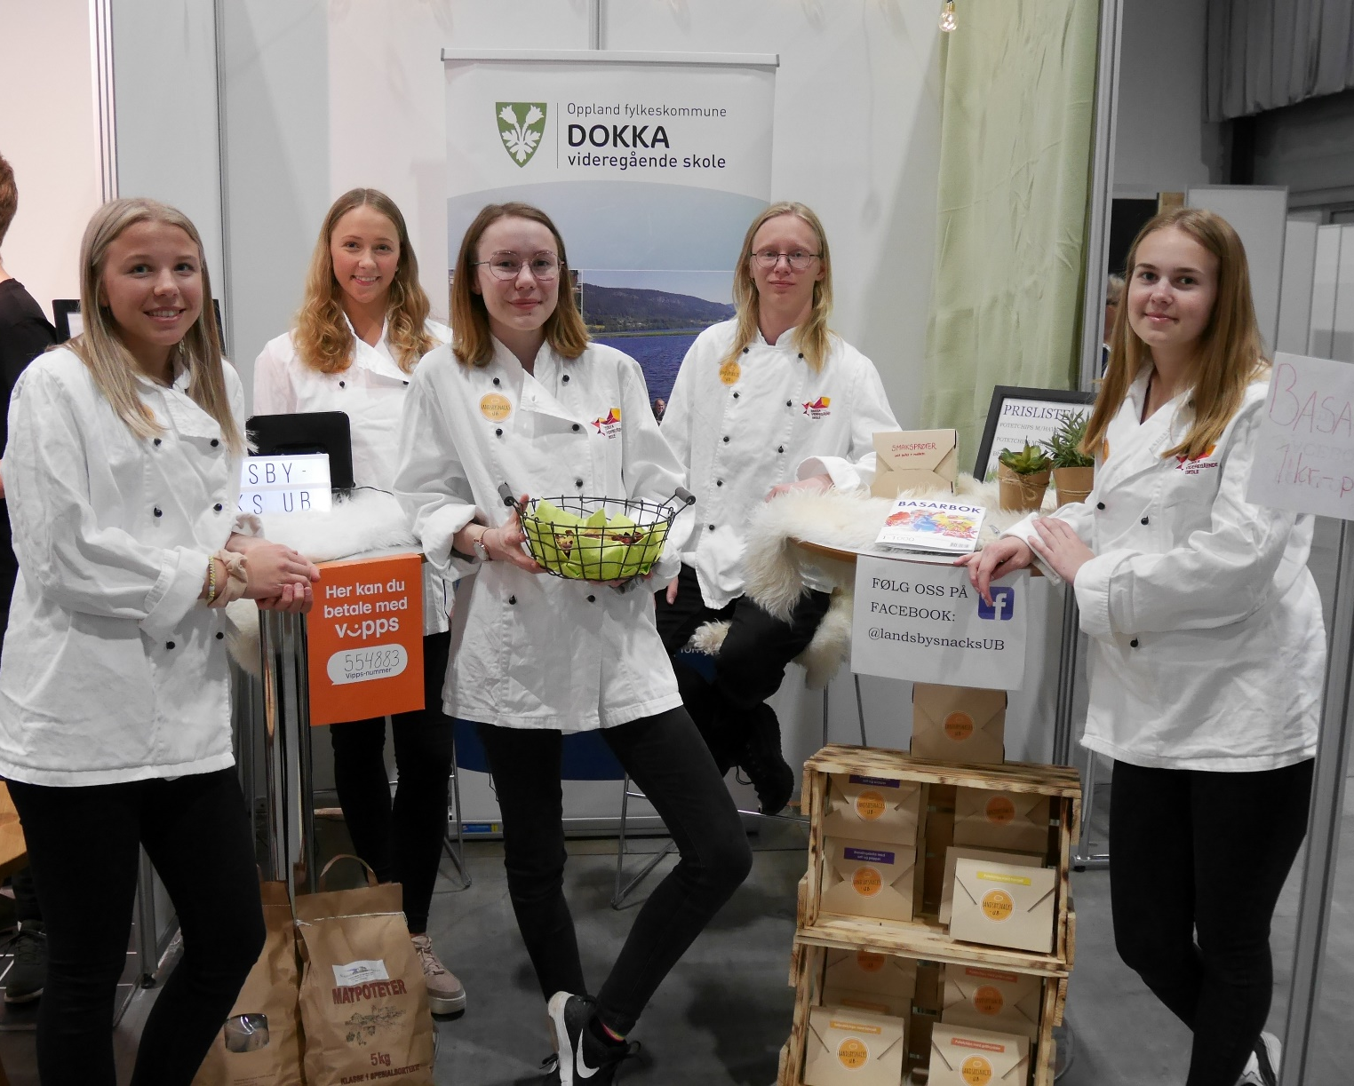
Notes:
Landsbysnacks UB, Dokka vgs, 2018-2019

Slide 36
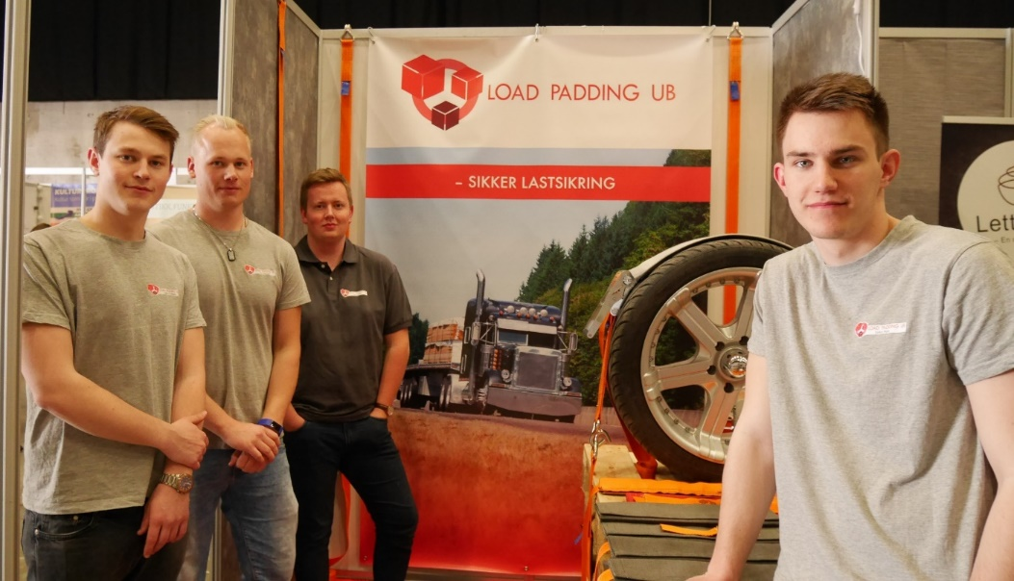
Notes:
Load Padding UB 2017-2018: Vår padding er enkel å benytte og den beskytter godset man transporterer for skader, samt spennbåndet for rifter. I tillegg er den med å sikre bedre friksjon mellom spennbåndet og godset. Våre mål er å beskytte godset og spennbåndet, samt minske trafikkuhell med sammenheng av dårlig lastsikringsutstyr.

Slide 37
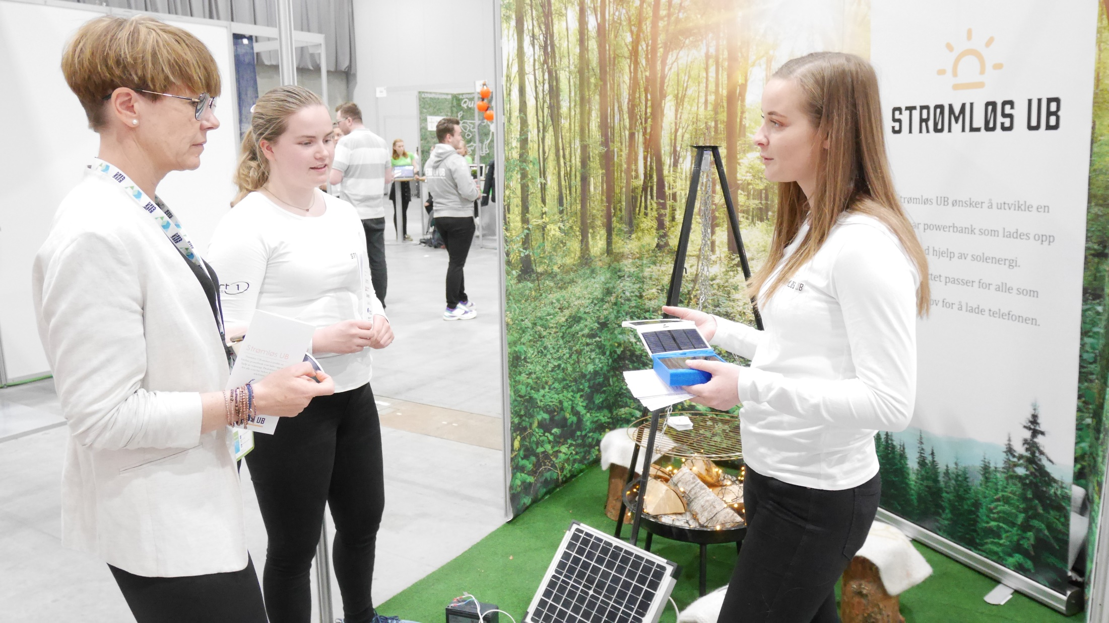
Notes:
Strømløs UB, Raufoss vgs, 2018-2019

Slide 38
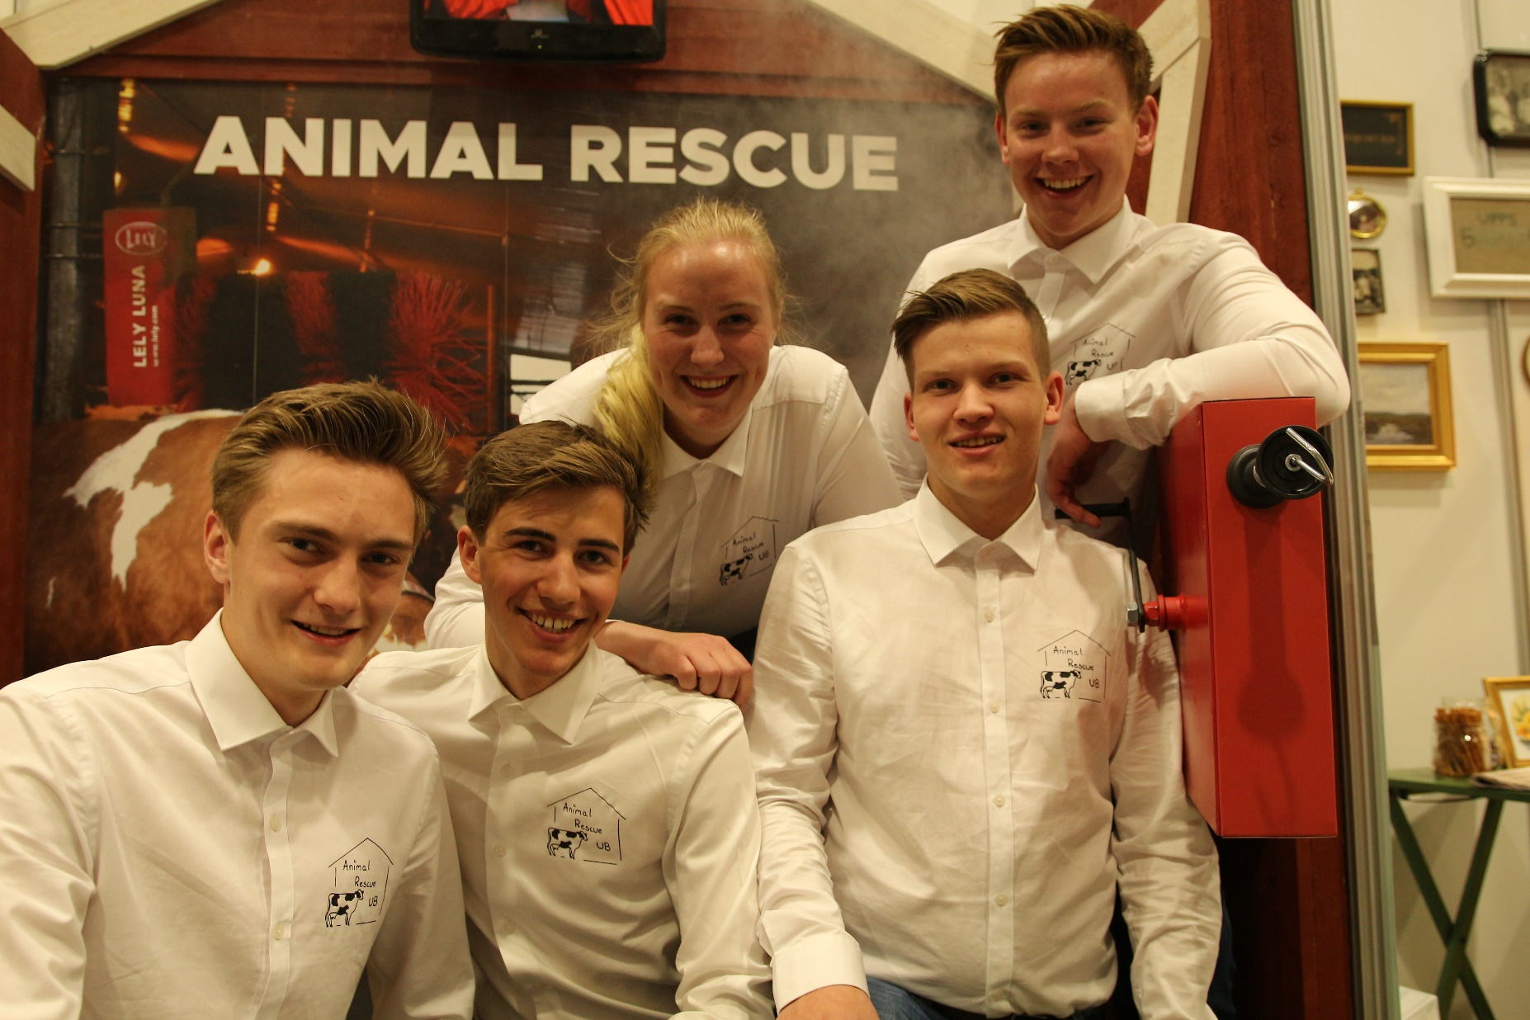
Notes:
Animal Rescue UB, Storsteigen vgs, 2018-2019

Slide 39
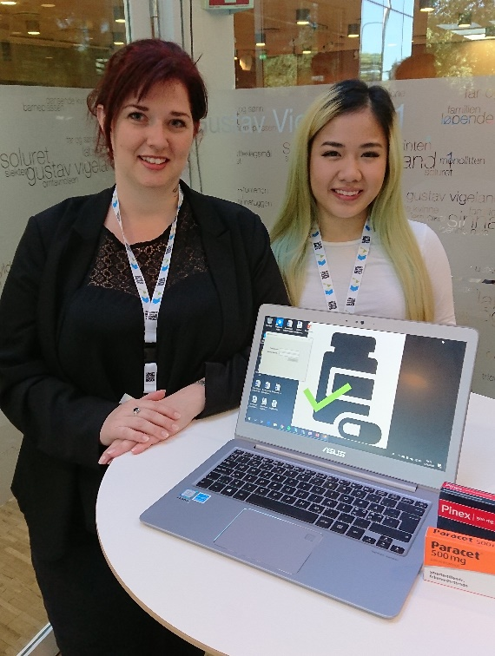
Studentbedrift
En metode for læring der studenter samarbeider
og får praktisk erfaring med å drive sin egen bedrift.
  bedriftsetablering
  utvikle forretningsidé
  idé-/produktutvikling
  markedsanalyse og markedsføring
  økonomi
  ledelse
  styrekompetanse
  bygge profesjonelle nettverk

Slide 40

Utfordringer
Forankring (skoleledelse, skoleeier, læreplaner)
Metodefrihet
Tverrfaglig samarbeid
Eget fag eller metode?
Avhengig av ildsjeler
Finansiering

Slide 41
Hva kan rotaryklubben gjøre?
Samarbeid mellom klubb og barne-, ungdoms og eller videregående skole
Mentor i ungdoms- og studentbedrifter
Jurymedlem i årlige fylkesmesse
Aktiv medvirkning vil også markedsføre Rotary

Slide 42

Framdrift
Inger Toril Holte BreienRådgiver
E-post: inger.toril.holte.breien@ue.no
Mobil: +47 97640057
  1. Distriktet har vedtatt å bli samarbeidspartner med UE.
Dvs kr 10 000,- x 2 (2020)
2. Klubbene tar kontakt med UE sin kontaktperson
Inger Toril Holte Breien
Rådgiver
E-post: inger.toril.holte.breien@ue.no
Mobil: +47 97640057
3. UE vil markedsføre Rotary til skolene

Slide 43
Lenker
https://www.ue.no/
https://baerekraft.ungdomsbedrift.no/

Slide 44
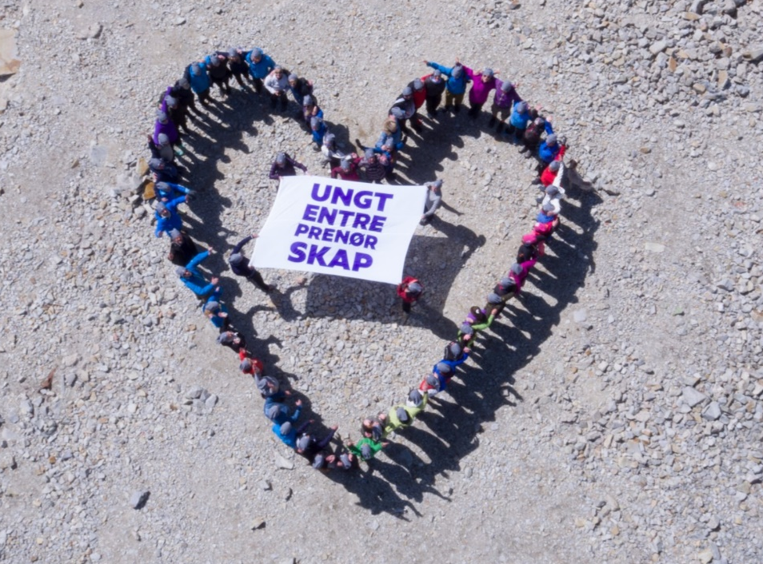

Slide 45
TAKK FOR OPPMERKSOMHETEN
OG
LYKKE TIL

Slide 46
Oppland: Folketilvekst 2008-18 med og uten innvandring

Slide 47
Innlandet: Innvandringen stopper opp!
Flytting
Fødselsoverskudd

Slide 48
Flytting 2008-2017 Oppland/Hedmark

